Slide 1

继承和多态

Slide 2
学习内容
01
重载
02
重写
03
向上转型

Slide 3
继承的含义
一个类A可以复用另外一个类B的属性和方法，类A也可以添加新的属性和方法，或者修改类B的方法,类B为父类，类A为子类，称子类A继承了父类B
继承
含义

Slide 4

子类的声明
[修饰符] class 子类名 extends 父类名 {
//子类的成员变量定义
//子类和父类同名的成员方法定义
//子类和父类不同名的成员方法定义
}

Slide 5
继承关系注意事项
父类中声明为private的成员变量和方法
父类的构造方法
父类和子类成员方法名相同

Slide 6
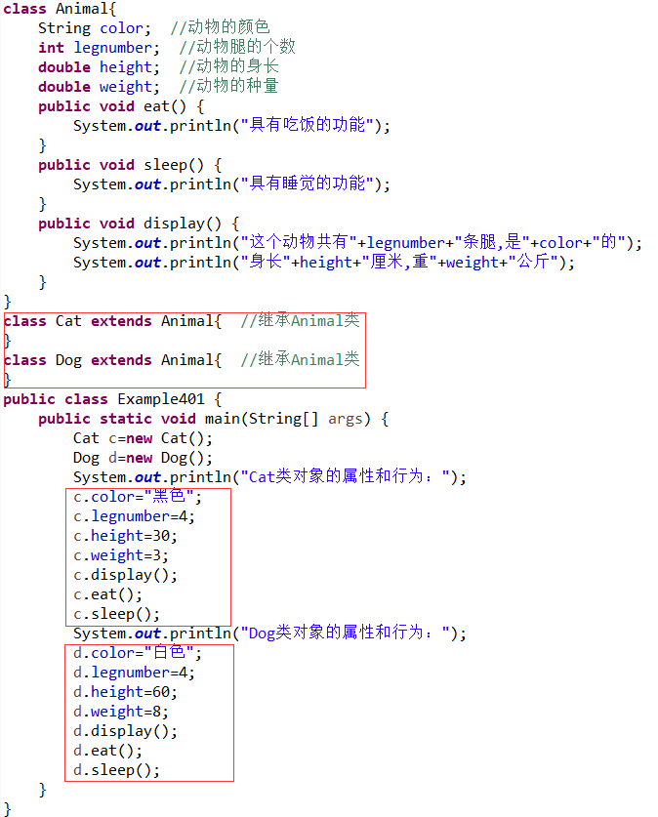

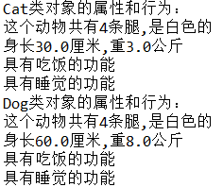
定义父类Animal 以及子类Cat和Dog

Slide 7
成员变量和成员方法的屏蔽
01
成员变量名相同
子类用自己的成员方法，隐藏父类的成员方法
子类用自己的成员变量，隐藏父类的成员变量
成员方法名相同
02

Slide 8
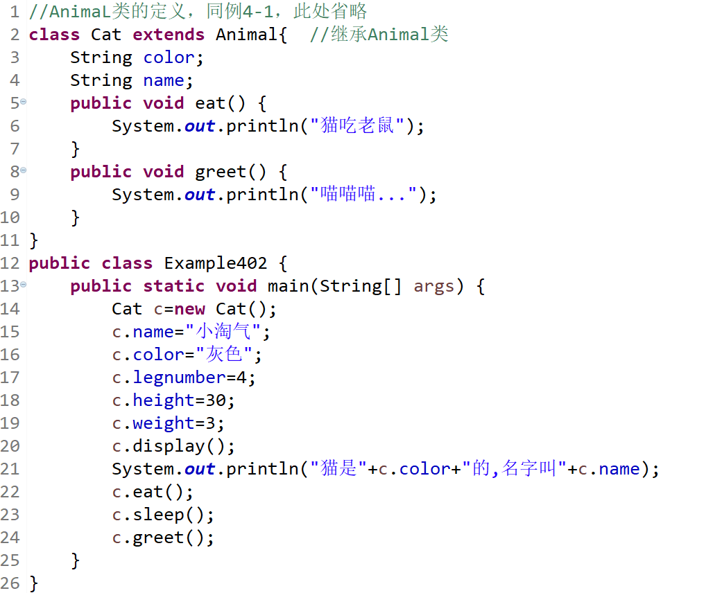
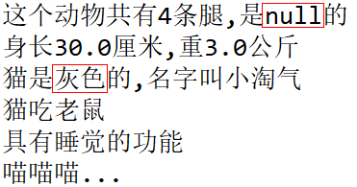
修改Cat类，增加同名成员变量color方法eat()

Slide 9
super关键字的用法
访问父类同
名成员变量
super.成员变量
访问父类同
名成员方法
访问父类
构造方法
super([参数列表])
super.成员方法([参数列表])

Slide 10
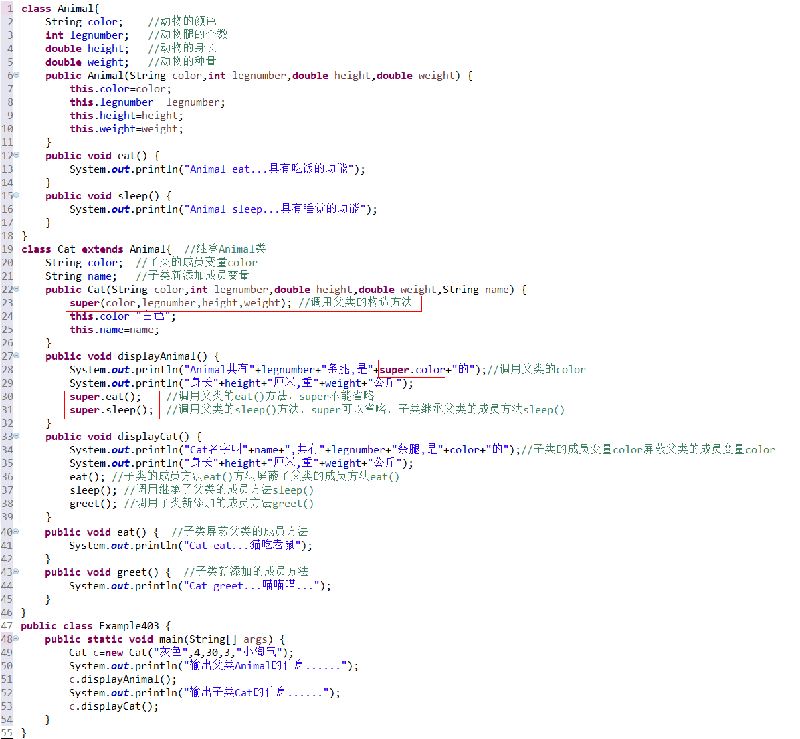
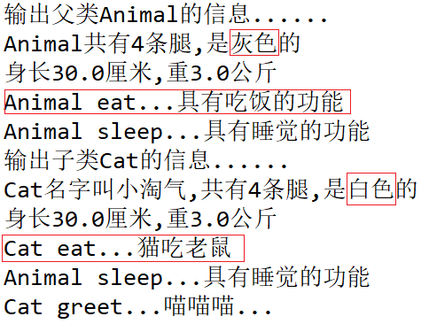
修改Animal类和Cat类

Slide 11
final关键字的用法
final关键
字修饰类
final class 类名{
final关键字修
饰成员变量
final 数据类型 常量名=默认值；
final关键字修
饰成员方法
final 返回类型 成员方法名([参数列表]){
}
类体
}
}
方法体
类不能被继承
常量必须初始化，并且初始化之后不能更改
方法不能在其所在的类的子类重新定义

Slide 12
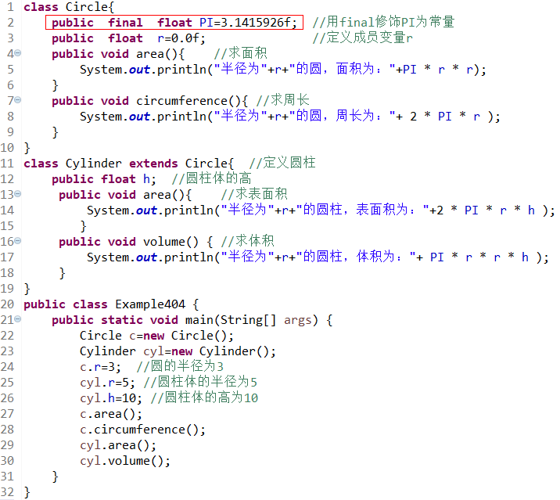
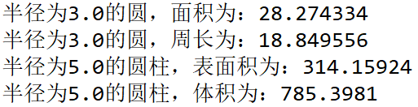
定义Circle父类和Cylinder子类

Slide 13
抽象类
抽象类是一种特殊的类，它不能被实例化，也就是不能用new关键字来创建对象。声明抽象类的格式与声明类的格式相同，但是要用abstract修饰符指明它是一个抽象类，语法格式如下：
abstract class 类名{
//类体
}
abstract class Food{
public String name;//定义成员变量name
}
class Bread extends Food{
}

Slide 14
抽象方法
在抽象类中只做声明而不去实现的方法称为抽象方法，抽象方法只有方法的声明，而没有方法的实现代码，需要子类重写抽象方法，定义抽象方法的语法格式如下：
abstract <方法返回值类型> 方法名([参数列表]);
abstract class Food{
public String name;//定义成员变量name
public abstract void cook(); //烹饪的方法
}
class Bread extends Food{
public void cook(){
System.out.println("面包出炉了");
}
}

Slide 15
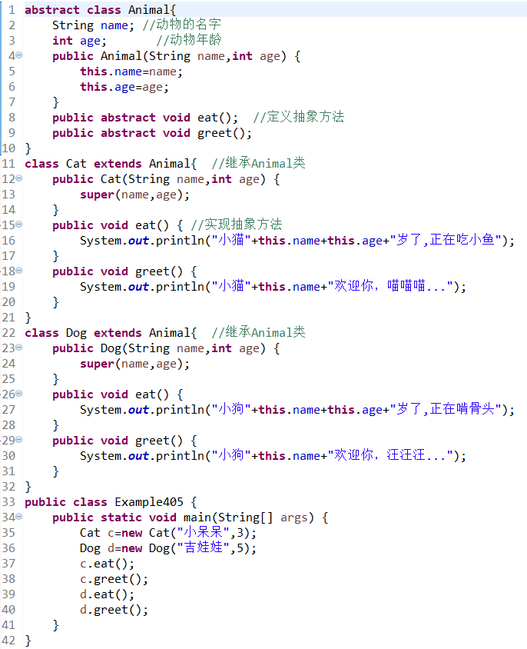
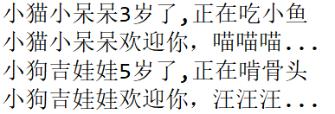
抽象类Animal，Cat和Dog类继承Animal类

Slide 16
接口的含义
接口是一种特殊的抽象类，只包含常量及成员方法的声明，接口中的所有方法都只有方法声明而没有方法体，既没有成员变量的定义，也没有成员方法的实现，规划了类的共同行为。
接口
含义

Slide 17
接口的定义
接口的定义包括接口声明和接口体，一般格式如下：
[public] interface 接口名 [extends 父接口列表] {
//常量声明
//方法声明
}
例如，定义一个Shape接口，在该接口中定义一个常量PI、两个方法getArea()和getCircumference()，代码如下：
public interface Shape {
final float PI=3.14f;
public float getArea(float r);
public float getCircumference(float r);
}

Slide 18
接口的创建步骤
① 创建项目ProjectInterface。选择File→New→Java Project，输入项目名ProjectInterface，点击Finish按钮。
② 在项目名ProjectInterface下，选择File→New→Interface，在Name中输入接口名Shape，点击Finish按钮，在文件“Shape.java”中输入接口的定义内容。

Slide 19
接口的实现
接口中声明了一组方法，而具体实现接口的方法，则需要某个类来实现，语法格式如下：
class 类名 implements 接口1[,接口2,接口3,…,接口n]{
//类体
}
接口主要用来规范类的方法，主要应用有两种方式：
① 实现接口
② 接口作为参数

Slide 20
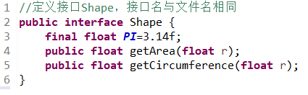
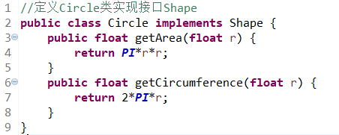
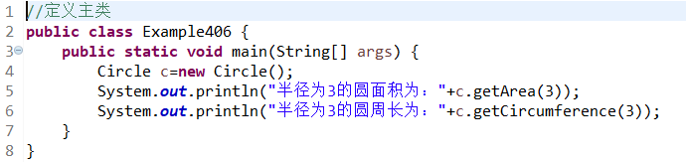

接口Shape，定义类Circle实现接口Shape

Slide 21
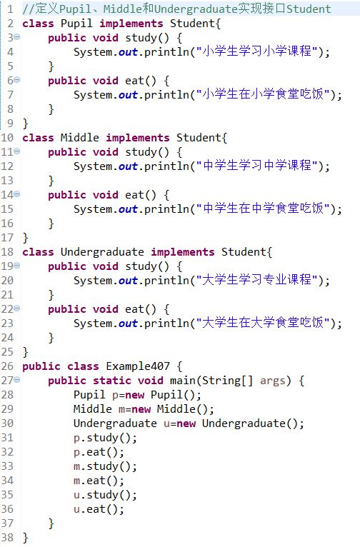

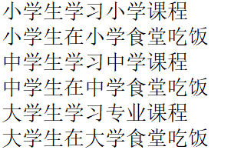
接口Student，小学生、中学生和大学生类实现接口Student

Slide 22
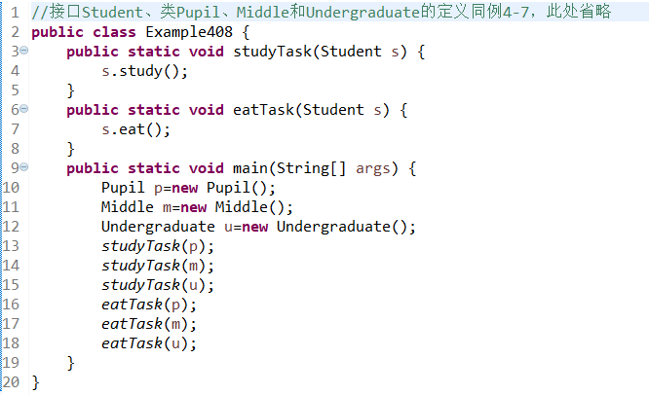
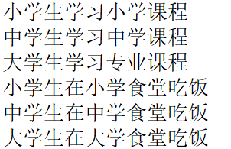
接口作为参数

Slide 23
重载的含义
一个类中可以有多个方法具有相同的方法名，但这些方法的参数个数不同，或者参数类型不同
重载
含义

Slide 24
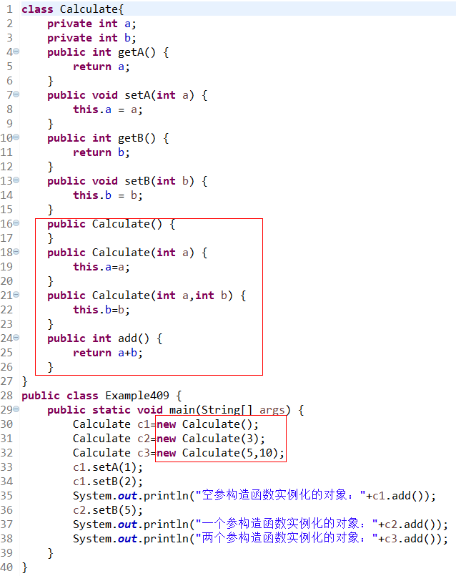

构造方法重载

Slide 25
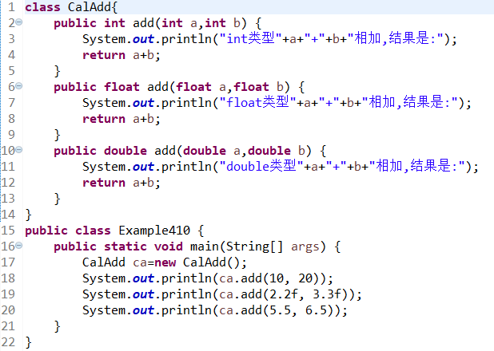
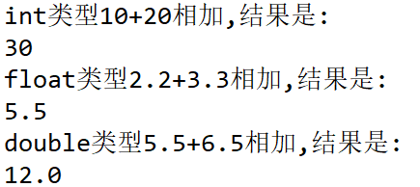
成员方法重载

Slide 26
重写的含义
子类继承父类，定义与父类同名的成员方法，称为子类修改父类的成员方法，这种行为叫做方法重写，也称为覆盖。
重写
含义

Slide 27
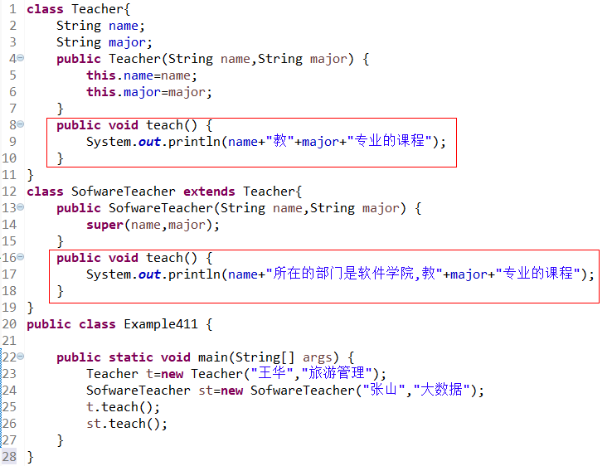

子类SoftwareTeacher，重写父类Teacher的teach()方法

Slide 28
重载（Overloading）和重写（Overiding）的区别
方法名
重载方法名称相同，参数的类型或个数不同；而重写方法名称、参数类型、返回值类型全部相同
权限
重载对方法的权限没有要求，而被重写的方法不能拥有更严格的权限
现象
重载一般发生在一个类中，而重写发生在继承中

Slide 29
向上转型的含义
当把子类对象赋值给父类引用变量时称为向上转型，也就是把子类对象转换为父类对象。
向上转型
含义

Slide 30
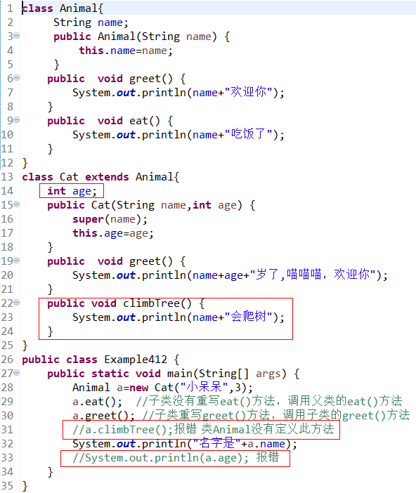

Animal父类的对象指向子类Cat的对象

Slide 31
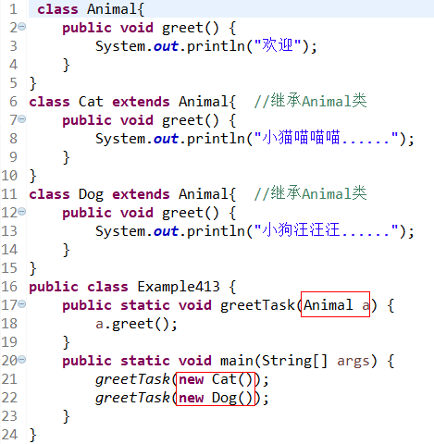

Animal父类的对象指向子类Cat的对象

Slide 32
小结
继承的用法
接口的定义和实现
多态的用法

